Slide 1
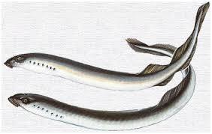

Slide 2
RRUAZORËT- QENIET MË TË PËRSOSURA NË NATYRË GOJËRRUMBULLAKËTIT - RRUAZORËT (peshqit) PA NOFULLA
Tregoni sa % të llojeve të shtazëve përbëjnë rruazorët.
Evidentoni pesë veçoritë kryesore të rruazorëve.

Slide 3
RRUAZORËT- QENIET MË TË PËRSOSURA NË NATYRË GOJËRRUMBULLAKËTIT - RRUAZORËT (peshqit) PA NOFULLA
Klasifikoni rruazorët në pesë grupe.
Përshkruani mjedisin ku jetojnë, madhësinë, pamjen e jashtme të trupit dhe mënyrën e jetesës së gojërrumbullakëve.

Slide 4
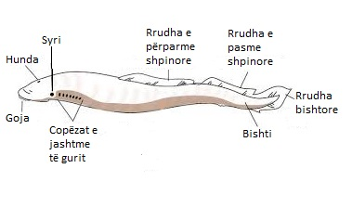
Ndërtimi i trupit

Slide 5
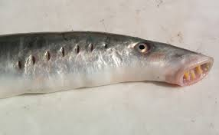

Slide 6
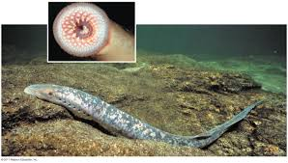
Mjedisi jetësor dhe mënyra e jetesës

Slide 7
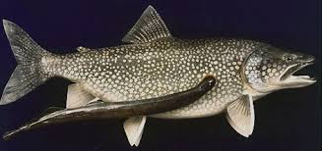
Mjedisi jetësor dhe mënyra e jetesës

Slide 8
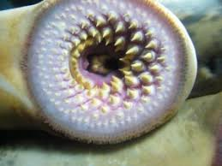
Mjedisi jetësor dhe mënyra e jetesës
Ventuza e gojës e pajisur me dhëmbë

